Slide 1
数 字 逻 辑 实 验 指 导 书
2023年
洪博为 hongbw@qut.edu.cn
汇报人姓名

Slide 2
实验环境与软件操作
ONE
1

Slide 3
关于工程文件的保存
每个同学应该注意在每次实验结束后，将程序等文件保存在自己的优盘上。
千万不要把自己的程序等文件保存在桌面、C：或D：盘上。关机后都消失了。
不要用汉字作为文件名、文件夹名，命名也不要带空格。
文件名、实体名、信号名、变量名等必须以字母开头。
Quartus II 13.1 的许可证有效期为1个月，刚好覆盖实验。
本实验不介绍软件安装的有关内容

Slide 4
QuartusII 应用向导
Quartus II 是Altera公司的综合性PLD开发软件，支持原理图、VHDL、VerilogHDL以及AHDL（Altera Hardware Description Language）等多种设计输入形式，内嵌自有的综合器以及仿真器，可以完成从设计输入到硬件配置的完整PLD设计流程。
Quartus II支持Altera的IP核，包含了LPM/MegaFunction宏功能模块库，使用户可以充分利用成熟的模块，简化了设计的复杂性、加快了设计速度。对第三方EDA工具的良好支持也使用户可以在设计流程的各个阶段使用熟悉的第三方EDA工具。

Slide 5
Quartus II 13.1 的使用
建立新工程
逻辑电路原理图的录入
电路的全程编译
逻辑电路的功能仿真
电路元件符号的创建
Verilog HDL文件的录入

Slide 6


Slide 7
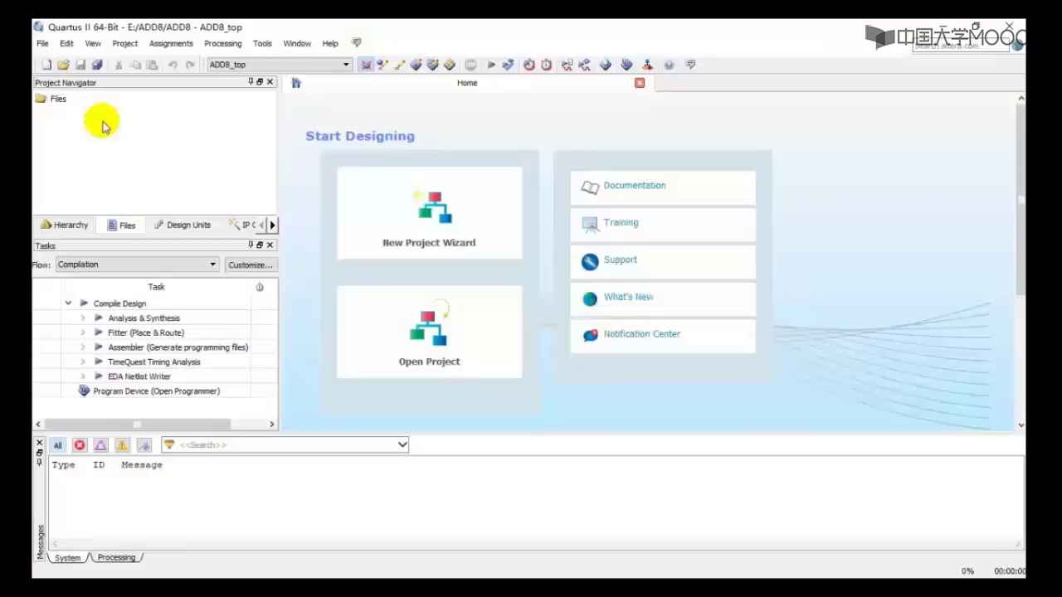

Slide 8
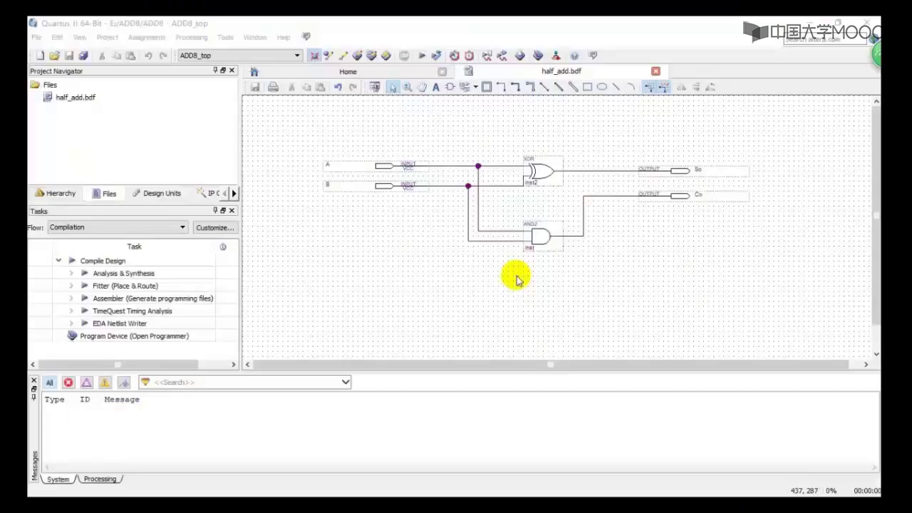

Slide 9
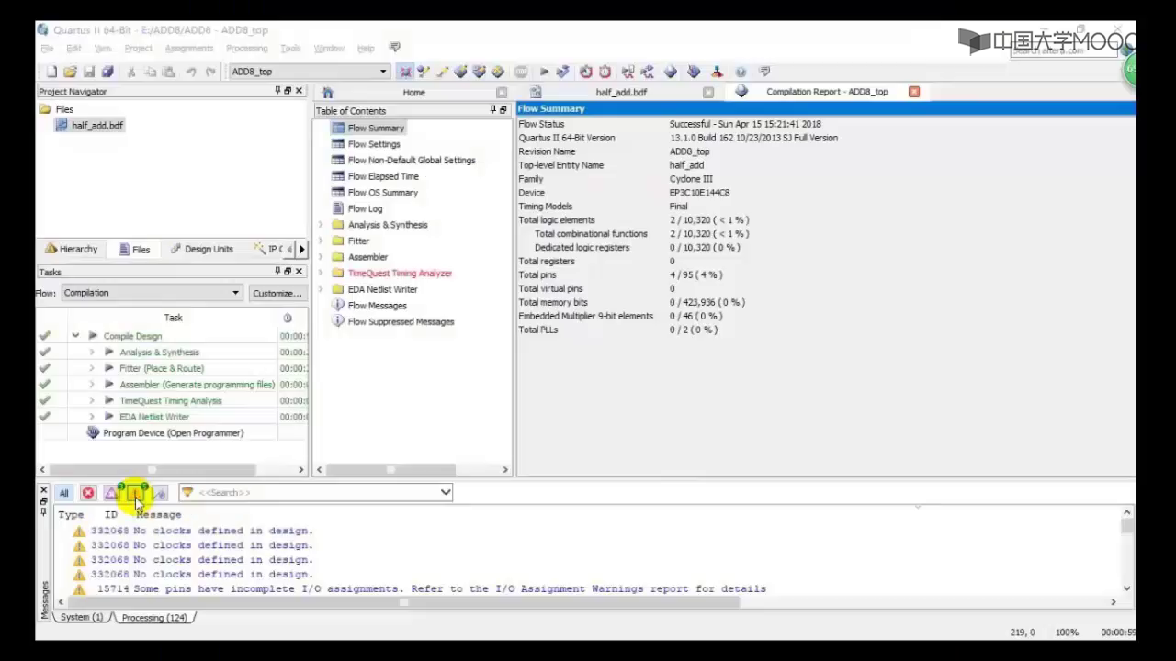

Slide 10
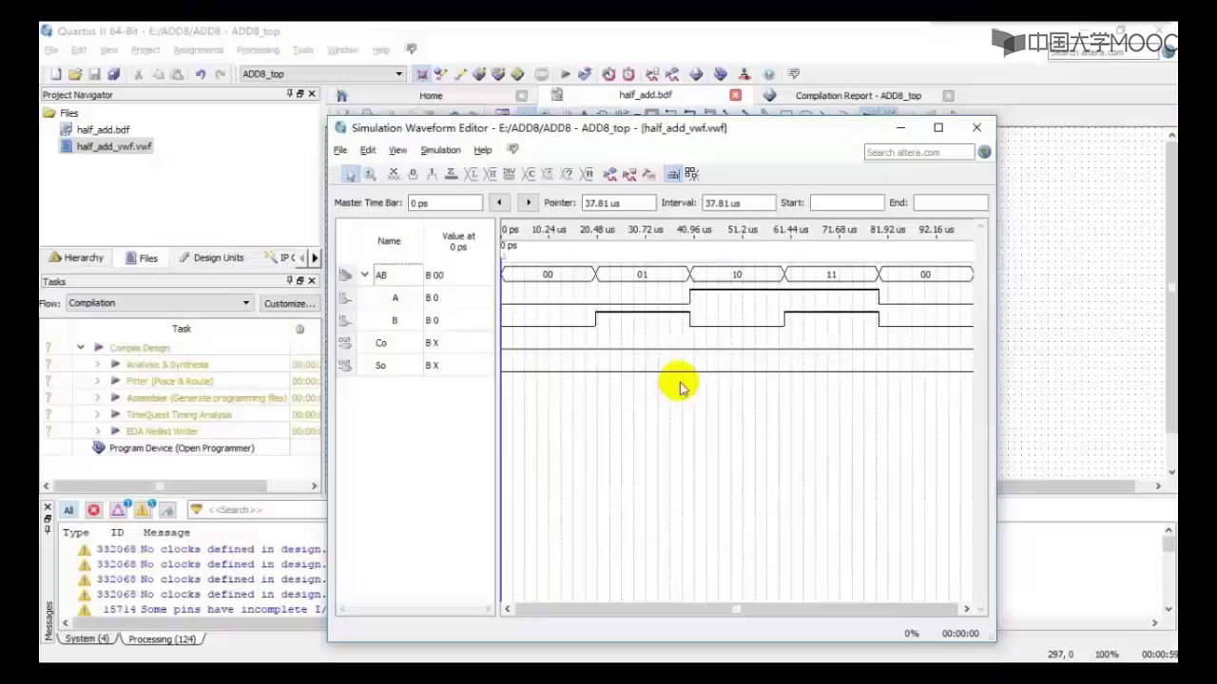

Slide 11


Slide 12
Verilog基础
Verilog HDL与组合电路设计
Verilog HDL与时序电路设计

Slide 13


Slide 14


Slide 15
实验课题
ONE
2

Slide 16
实验课题1 熟悉Quartus系统
实验目的：
学习掌握Quartus系统的基本使用方法。
实验内容：
1、建立一个Project。
2、编辑一个Verilog HDL程序。
要求用Verilog HDL结构描述的方法设计一个半加器。
3、对该Verilog HDL程序进行编译，修改错误。
4、建立一个波形文件。（根据真值表）
5、对该Verilog HDL程序进行功能仿真和时序仿真Simulation。
记录发现的设计错误和改正方法。记录仿真波形。

Slide 17
实验报告
一、实验目的、原理及方法
实验目的：1、学习掌握Quartus系统的基本使用方法。
2、用Verilog HDL结构描述的方法设计一个半加器。
实验原理： 系统框图
要设计的半加器逻辑有2个输入A、B， 2个输出So、Co，
如右图。据此设计半加器的Verilog HDL程序的Module。
半加器的真值表： 半加器的逻辑函数：
半加器的逻辑图：
根据半加器的逻辑图，用Verilog HDL结构描述的方法设计半加器程序的Architecture。底层有2个Component：1个与门，1个异或门。
A
半加器
S_{O}
B
C_{O}
0 0
0
0
&
0 1
1
0
1 0
1
0
=1
1 1
0
1

Slide 18
实验报告
二、实验步骤及注意事项
1．用Verilog HDL结构描述的方法设计一个半加器
2．建立一个工程half_adder
3．建立一个Verilog HDL文件，输入源程序并检查错误
4．编译并修改语法错误
5．根据真值表建立一个波形文件
6．对该Verilog HDL程序进行功能仿真和时序仿真。
修改逻辑错误，记录仿真波形

Slide 19
实验报告
四、数据记录及处理
此处应有带注释的源码
此处应有带注释的源码

Slide 20
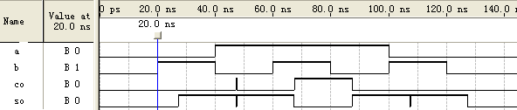
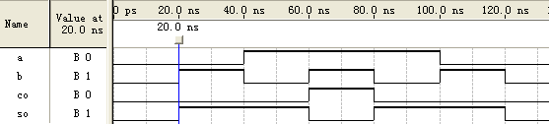
实验报告
1．实验过程中出现的问题和改正方法
2．仿真波形
功能仿真波形
时序仿真波形
3．讨论实验结果
时序仿真的波形和功能仿真波形的不同点有：…… ……

Slide 21
实验课题2 简单ALU设计
输入：两个4位二进制数，代表两个操作数A，B；一个3位控制信号operation，代表ALU要进行的运算。本实验中，ALU可以实现8种运算：
输出：4位结果，1位进位
operation | F
000 | A + B
001 | A - B
010 | B + 1
011 | B - 1
100 | NOT A
101 | A XOR B
110 | A AND B
111 | A OR B

Slide 22
实验课题2 简单ALU设计
思考：
1.ALU在现代计算机中的作用
2.列举ALU的其他功能（本实验中未涉及的）

Slide 23
实验课题3 状态机设计
1. 设计一个自动售饮料机的控制逻辑电路。
该机器有一个投币口，每次只能投入1枚1元或5角的硬币。
当投入了1元5角的硬币，机器自动给出1杯饮料。当投入了2元的硬币，机器在自动给出1杯饮料时，还找回1枚5角的硬币。
确定输入/输出变量、电路的状态并化简，做出状态转换图、状态转换表。
2. 在完成以上逻辑设计后，用Verilog HDL编程并仿真（时序）。

Slide 24
实验课题4 计数器设计
输入：
Clock：如果计数器enable信号为1，那么在时钟上升沿，count加1
Enable：如果enable为1，那么在时钟上升沿，count加1；如果enable为0，count保持不变
Reset：重置信号，如果reset为0，count重置为0
输出：
Count[3:0]：4位计数信号，范围：4‘b0000 – 4’b1111

Slide 25
实验课题4 计数器设计
拓展：
1.增加一位选择信号，决定计数器的计数方式 – 加1还是减1
2.重置以后的初始数字可由用户设定

Slide 26
实验报告
ONE
3

Slide 27
实验报告
逻辑设计框图、真值表或状态转换图（表） [逻辑函数]、 [逻辑图]需手写
源程序必须有清晰的注释无需手写
仿真波形可截图
报告模板从课程群共享文件获取

